Slide 1
Муниципальное бюджетное дошкольное общеобразовательное учреждение детский сад №15 «Светлячок»
«Взаимодействие семьи и дошкольного образовательного учреждения в целях социализации личности ребёнка-дошкольника»
Воспитатель: Лысякова М.С.

Slide 2
Федеральный государственный образовательный стандарт дошкольного образования
Социально-коммуникативное развитие направлено на усвоение норм и ценностей, принятых в обществе, включая моральные и нравственные ценности; развитие общения и взаимодействия ребёнка со взрослыми и сверстниками; становление самостоятельности, целенаправленности и саморегуляции собственных действий; развитие социального и эмоционального интеллекта, эмоциональной отзывчивости, сопереживания, формирование готовности к совместной деятельности со сверстниками, формирование уважительного отношения и чувства принадлежности к своей семье и к сообществу детей и взрослых; формирование позитивных установок к различным видам труда и творчества; формирование основ безопасного поведения в быту, социуме, природе.

Slide 3
Программа «От рождения до школы» под редакцией Н.Е. Вераксы,
Т.С. Комаровой, М.А. Васильевой
Направление «Социально-личностное развитие»
Образовательная область «Социализация»
(подготовительная к школе группа).
Приобщение к элементарным общепринятым нормам
и правилам взаимоотношения со сверстниками и взрослыми
(в том числе моральным)
Продолжать воспитывать дружеские взаимоотношения между детьми, привычку сообща играть, трудиться, заниматься самостоятельно выбранным делом.
Формировать умение договариваться, помогать друг другу; стремление радовать старших хорошими поступками.
Продолжать воспитывать уважительное отношение к окружающим. Объяснять детям, что не следует вмешиваться в разговор взрослых; важно слушать собеседника и без надобности не перебивать.
Продолжать воспитывать заботливое отношение к малышам, пожилым людям; желание помогать им.
Формировать такие качества, как сочувствие, отзывчивость, справедливость, скромность, коллективизм.
Формировать умение спокойно отстаивать свое мнение.
Развивать волевые качества: умение ограничивать свои желания, подняться требованиям взрослых и выполнять установленные нормы поведения, в своих поступках следовать положительному примеру.
Продолжать обогащать словарь формулами словесной вежливости приветствие, прощание, просьбы, извинения).

Slide 4
Формирование гендерной, семейной, гражданской принадлежности, патриотических чувств, чувства принадлежности к мировому сообществу
Образ Я. Развивать представления о временной перспективе личности, об изменении позиции человека с возрастом (ребенок посещает детский сад, школьник учится, взрослый работает, пожилой человек передает свой опыт другим поколениям). Углублять представления ребенка о себе в прошлом, настоящем и будущем.
Расширять представления детей об их обязанностях, прежде всего в связи с подготовкой к школе.
Семья. Расширять представления детей об истории семьи в контексте истории родной страны (роль каждого поколения в разные периоды истории страны). Рассказывать детям о воинских наградах дедушек, бабушек, родителей. Закреплять знание домашнего адреса и телефона, имен и отчеств родителей, их профессий.
Детский сад. Формировать представления о себе как об активном члене коллектива через проектную деятельность, охватывающую детей младших возрастных групп и родителей, участие в жизни дошкольного учреждения (адаптация младших дошкольников, подготовка к праздникам, выступлениям, соревнованиям в детском саду и за его пределами и др.). Привлекать детей к созданию развивающей среды дошкольного учреждения (мини-музеев, выставок, библиотеки, конструкторских мастерских и др.).

Slide 5
Родная страна. Расширять представления о родном крае. Продолжать знакомить с достопримечательностями региона, в котором живут дети.
Углублять и уточнять представления о Родине — России. Поддерживать интерес детей к событиям, происходящим в стране, воспитывать чувство гордости за ее достижения.
Закреплять знания о флаге, гербе и гимне России (гимн исполняется во время праздника или другого торжественного события; когда звучит гимн, все встают, а мужчины и мальчики снимают головные уборы).
Расширять представления о Москве — главном городе, столице России.
Продолжать расширять знания о государственных праздниках. Рассказать детям о Ю. А. Гагарине и других героях космоса, мы Воспитывать уважение к людям разных национальностей и их обычаям.
Наша армия. Углублять знания о Российской армии. Воспитывать уважение к защитникам Отечества, к памяти павших бойцов: возлагать с детьми цветы к обелискам, памятникам.
Наша планета. Рассказывать детям о том, что Земля — наш общий дом, на Земле много разных стран. Объяснять, как важно жить в мире со всеми народами, знать и уважать их культуру, обычаи и традиции.
Расширять представления о своей принадлежности к человеческому сообществу, о детстве ребят других стран, о правах детей в мире (Декларация прав ребенка), отечественных и международных организациях, занимающихся людением прав ребенка (органы опеки, ЮНЕСКО и др.) Дать элементарные представления о свободе личности как достижении человечества.

Slide 6
Содержание направлений работы с семьей по образовательным областям
Образовательная область «Социализация»
Знакомить родителей с достижениями и трудностями общественного воспитания в детском саду.
Показывать родителям значение матери, отца, а также дедушек и бабушек, воспитателей, детей (сверстников, младших и старших детей) в развитии взаимодействия ребенка с социумом, понимания социальных норм поведения. Подчеркивать ценность каждого ребенка для общества вне зависимости от его индивидуальных особенностей и этнической принадлежности.
Заинтересовывать родителей в развитии игровой деятельности детей, обеспечивающей успешную социализацию, усвоение тендерного поведения.
Помогать родителям осознавать негативные последствия деструктивного общения в семье, исключающего родных для ребенка людей из контекста развития. Создавать у родителей мотивацию к сохранению семейных традиций и зарождению новых.
Поддерживать семью в выстраивании взаимодействия ребенка с незнакомыми взрослыми и детьми в детском саду (например, на этапе освоения новой предметно-развивающей среды детского сада, группы —при поступлении в детский сад, переходе в новую группу, смене воспитателей и других ситуациях), вне его (например, в ходе проектной деятельности).
Привлекать родителей к составлению соглашения о сотрудничестве, программы и плана взаимодействия семьи и детского сада в воспитании детей. Сопровождать и поддерживать семью в реализации воспитательных воздействий.

Slide 7
Формы взаимодействия ДОУ и семьи (традиционные и нетрадиционные)
утренники
родительские
собрания
традиционные
анкетирование
Информационные стенды
консультирование
дни открытых дверей
семинары

Slide 8
Нетрадиционные:
защита семейных проектов
(презентации, видеоролики группы)
участие в творческих конкурсах
выставки творческих работ
проведение совместных праздников.
совместные мероприятия
(экскурсии)
работа родительского комитета
информация о детском саде на сайте в интернете

Slide 9
Принципы работы по взаимодействию дошкольного учреждения с семьёй
Доброжелательный стиль общения педагогов с родителями. В общении воспитателя с родителями неуместны категоричность, требовательный тон.
Индивидуальный подход. Воспитатель, общаясь с родителями, должен чувствовать ситуацию, настроение мамы или папы.
Сотрудничество, а не наставничество. Создание атмосферы взаимопомощи и поддержки семьи в сложных педагогических ситуациях, демонстрация заинтересованности коллектива ДОУ разобраться в проблемах семьи и искреннее желание помочь.
Готовимся серьёзно. Любое, даже самое небольшое мероприятие по работе с родителями необходимо тщательно и серьёзно готовить.
Динамичность. Детский сад должен находиться в режиме развития, а не функционирования. В зависимости от этого должны меняться формы и направления работы детского сада с семьёй.

Slide 10
Для ребёнка семья — это среда, в которой складываются условия его физического, психического, эмоционального и интеллектуального развития.
Современная семья является источником самых
разнообразных психолого-педагогических проблем.
Далеко не каждая семья может предложить своему ребенку грамотную и эффективную систему личностного воспитания дошкольника. Поэтому детский сад призван скорректировать эту проблему.

Slide 11
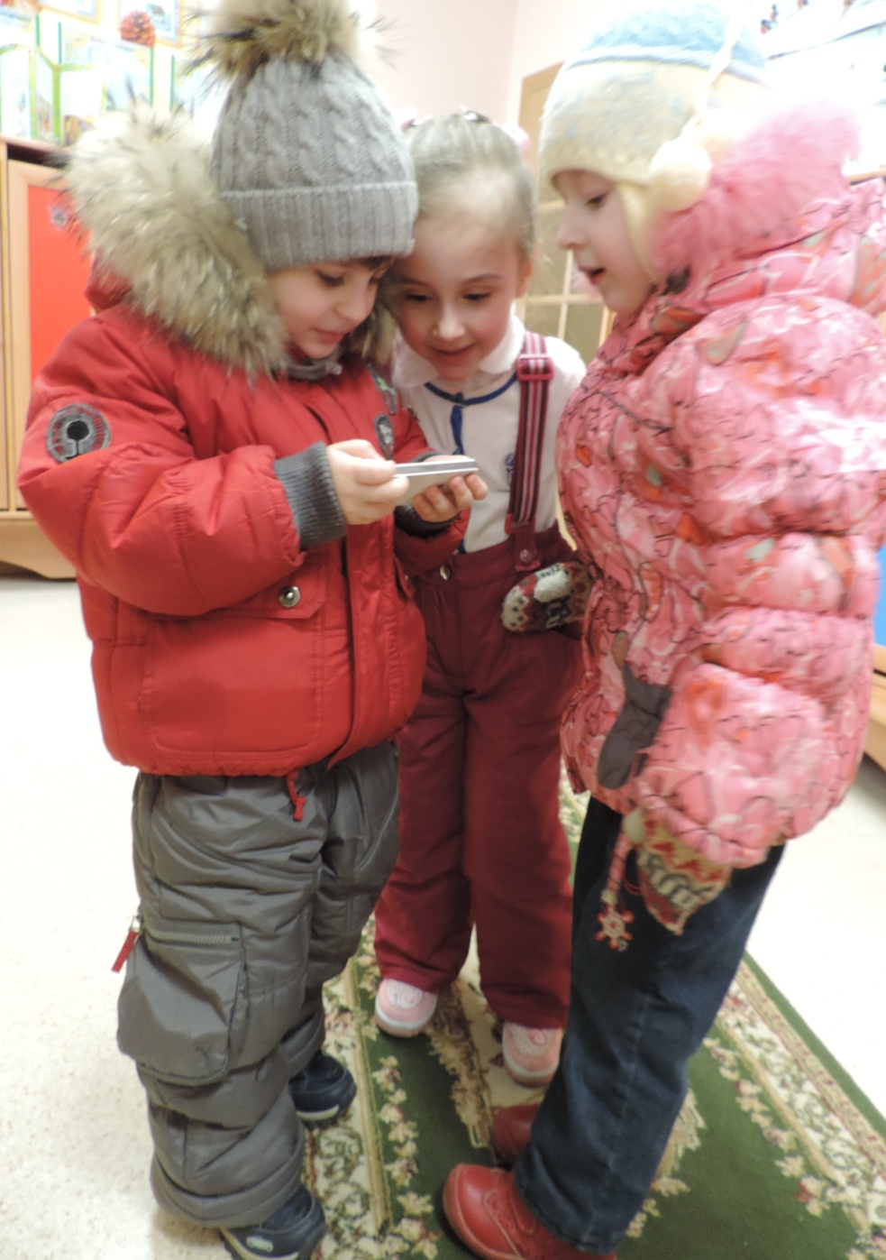
«В вашей семье и под вашим руководством растет будущий гражданин.
Все, что совершается в стране,
через вашу душу и вашу мысль
должно приходить к детям»
А.С.Макаренко

Slide 12
СПАСИБО
ЗА
ВНИМАНИЕ!

